Slide 2
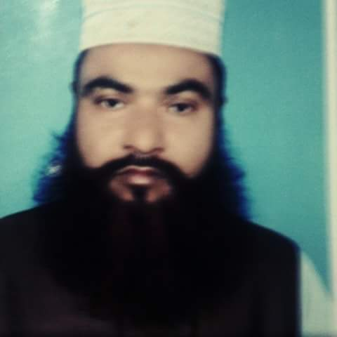
শিক্ষক পরিচিতি
আ,ও, ম ফারুক হোসাইন
সুপার
বড় দারোগা হাট সি,উ,ই দাখিল মাদরাসা
সীতাকুন্ড,চট্টগ্রাম ।
মোবাইল-০১৮১৮৪৩৩৪৮৬
ইমেইল- aomfaruk1177@gmail.com

Slide 3
পাঠ পরিচিতি
শ্রেণী : অষ্টম
বিষয়: তথ্য ও যোগাযোগ প্রযুক্তি ।
অধ্যয় : প্রথম
পাঠ : ২

Slide 4
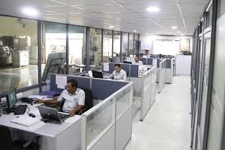
এই ধরণের অফিসের কর্মীদের কি জানতে হয় ?

Slide 5
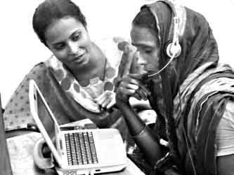
আজকের আলোচ্য বিষয়: কর্মসৃজন ও কর্ম প্রাপ্তীতে আই সি টি

Slide 6
শিখন ফল :
আইসিটি ব্যবহারে প্রাপ্ত সুবিধা সমূহ বর্ণনা করতে পারবে।
আইসিটি ব্যবহারে মানুষের কাজের ধরণের পরিবর্তন ব্যাখ্যা করতে পারবে ।
আইসিটি ব্যবহারে নতুন কাজের সৃষ্টি সম্পর্কে ব্যাখ্যা করতে পারবে।
ঘরে বসে আয় করায় আইসিটির ভুমিকা ব্যাখা করতে পারবে ।

Slide 7
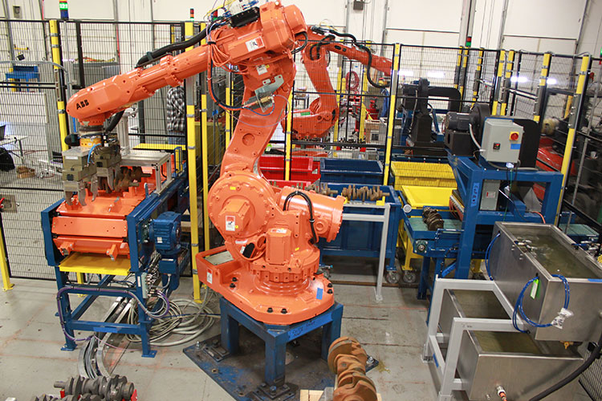
আইসিটি দ্বারা নিয়ন্ত্রিত যন্ত্রকর্মী

Slide 8
দক্ষ কর্মী হওয়ার জন্য ২ টি শর্ত লিখ ।
আইসিটি ব্যবহারের যথাযথ জ্ঞান থাকতে হবে।
আইসিটি ব্যবহার করে দ্রুত ও নির্ভুল ভাবে কাজ করার ক্ষমতা থাকতে হবে।

Slide 9
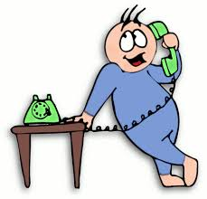
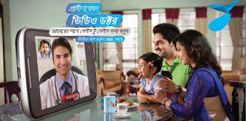
আইসিটির কারণে যেখানে কর্মের ধরণ পরিবর্তন হচ্ছে

Slide 10
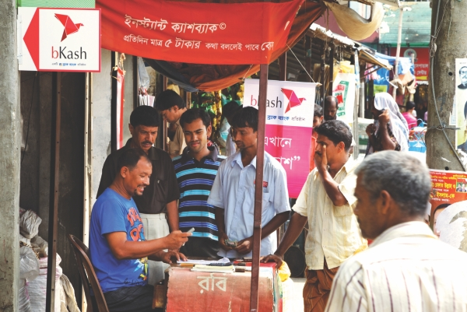
মোবাইল ফোন ও নতুন কর্মসংস্থান
মোবাইল ব্যাংকিং ও রিচার্জ এর মাধ্যমে কর্মসৃজন

Slide 11
নিচের সাইট হতে আইসিটি ব্যবহার করে ঘরে বসে আয় করা সম্ভব

Slide 12
একক কাজ :
আইসিটির মাধ্যমে নতুন কর্মসংস্থান করা কিভাবে সম্ভব ?

Slide 13
দলীয় কাজ :
আইসিটিতে কি কি দক্ষতা থাকলে ঘরে বসে আয় করা সম্ভব ?

Slide 14
মূল্যায়ন :
মোবাইল ফোন বিস্তারে কি কি কর্মসৃজন হচ্ছে ?

Slide 15
বাড়ীর কাজ :
দক্ষ কর্মী হতে হলে তুমি কি কি পদক্ষেপ গ্রহণ করবে ?

